Slide 1
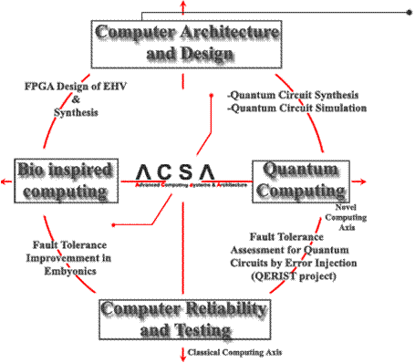
Calcul Reconfigurabil
S.l.dr.ing. Lucian Prodan – Curs 4

Slide 2
Despre ce vorbim ?
✓
ARHITECTURI RECONFIGURABILE
FPGA bazat pe antifuse
FPGA bazat pe EEPROM
FPGA bazat pe FLASH
DESIGN-UL CIRCUITELOR
Elemente logice
Interconexiuni
Programare
⇨

Slide 3
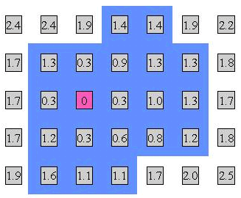
Elemente logice
Asimetrie! Accesul se face mai rapid către Est sau Sud
Nu se cunoaşte dacă asimetria se păstrează pentru oricare CLB
1997: Von Herzen face harta unui FPGA Xilinx (250 MHz)
Criteriul: acces la oricare CLB în max. 1.6ns (event horizon)
Motivaţia: găsirea locurilor optime pentru plasarea porţiunilor critice din circuitul implementat astfel încât să se obţină performanţa maximă
(Courtesy Seth Goldstein)

Slide 4
Reprogramabilitate
Reprogramare FPGA: timp de ordinul 100ms
Timp prea lung pentru Reconfigurable Computing
Soluţii:
Scăderea timpului
Virtualizarea design-ului (reconfigurarea doar a unei părţi din FPGA fabric)
Reconfigurare parţială a FPGA:
partiţionarea FPGA fabric
Adresarea partiţiilor (overhead semnificativ)
Limitare: complexitatea structurii de interconectare
Xilinx: interconexiuni complexe, ierarhice, care fac imposibilă reconfigurarea parţială online

Slide 5
Elemente logice
Un LE din FPGA considerabil mai complex decât o poartă CMOS standard.
Poarta: o funcţie logică bine precizată
LE: o varietate de funcţii logice la alegere
LUT vs CMOS
CMOS NAND/NOR: N intrări, 2N tranzistori
LUT: o celulă – 8 tranzistori, 2^{N} celule
Întârzieri:
LUT: independente de funcţia implementată
CMOS: depind de numărul de intrări, funcţia logică şi tehnologie
Putere consumată: CMOS mai eficient

Slide 6
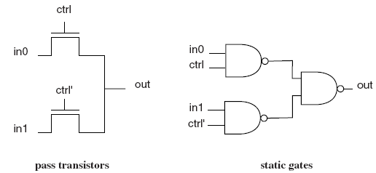
SRAM MUX design
2 alternative de implementare MUX:
static CMOS
pass tranzistor
MUX cu pass transistors semnificativ mai mic decât cel bazat pe porti (o poarta cu 2 intrari contine 4 tranzistori)
Dezavantaj: cu cât numărul de pass tranzistors creşte, prin inserierea MUX creşte semnificativ şi întârzierea semnalului de ieşire
Alegerea dintre cele 2 alternative depinde de dimensiunea tabelei LUT

Slide 7
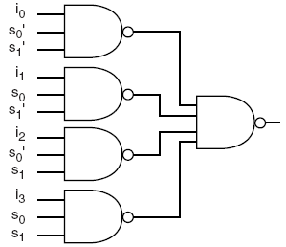
CMOS MUX
CMOS-MUX cu 4 intrări, mai mic decât tabelele LUT, suficient de mare pentru a-i arăta structura internă
2 nivele de logică, invertoare al 3 -lea nivel
Întârzierea prin NAND cu n intrări proporţională cu (n+2)/3
Întârzierea totală b lg(b), unde b=4

Slide 8
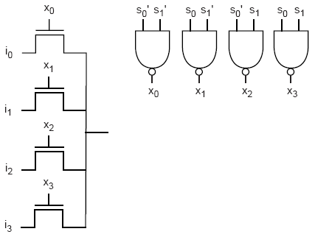
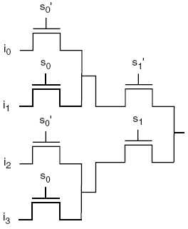
Pass Transistor MUX
PT-MUX cu 4 intrări şi funcţiile de selecţie, combină defectele porţilor cu cele ale PT
PT-MUX arborescent cu 4 intrări cu pass transistors
Întârzierea totală lg(b²) = 2*lg(b), unde b=4

Slide 9
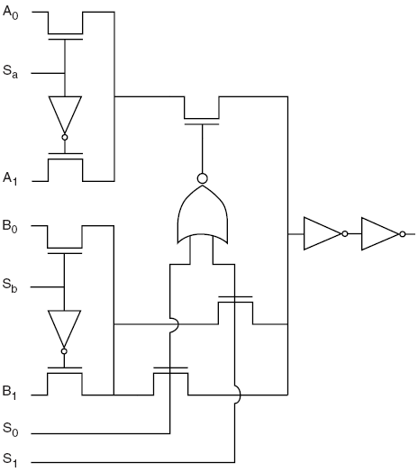
Exemplu: MUX LE
LE MUX-design utilizat într-un FPGA antifuse-based

Slide 10
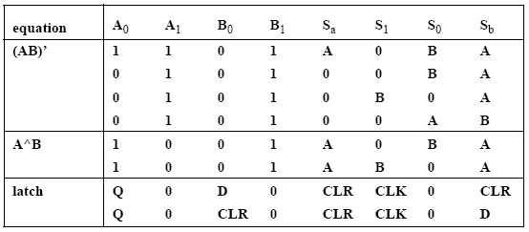
Exemplu: programarea
Modul de programare a funcţiilor logice prin conectarea elementului logic la semnale constante sau variabile.

Slide 11
Numărul pinilor
În circuitele dedicate (custom chips) numărul pinilor este derivat direct din necesarul aplicaţiei.
FPGA oferă logică nededicată ⇨ este necesară găsirea unei căi de estimare a necesarului numarului de pini
Pini prea mulţi ⇨ cost mărit pentru circuit (adesea costul package-ului este mai mare decat costul chip-ului)
Pini prea puţini ⇨ pericol de a nu putea utiliza toata logica FPGA
E.F. Rent (IBM), 1960: culege date de la diferite design-uri şi reprezintă numărul de pini în funcţie de numărul de componente

Slide 12
Legea lui Rent
N_{p} – numărul de pini
N_{g} – numărul de porţi logice (gates)
β – constanta lui Rent
K_{p} – constantă de proporţionalitate
Parametri determinaţi empiric, design-uri de referinţă.
Pentru main-frame-urile IBM, β = 0,6, K_{p} = 2,5 [Wolf]
Pentru procesoarele moderne β = 0,45(!!) şi K_{p} = 0,82 [Wolf]
Perimetrul unui circuit creşte cu o rată de N_{g} ^{β} unde β>0.5

Slide 13
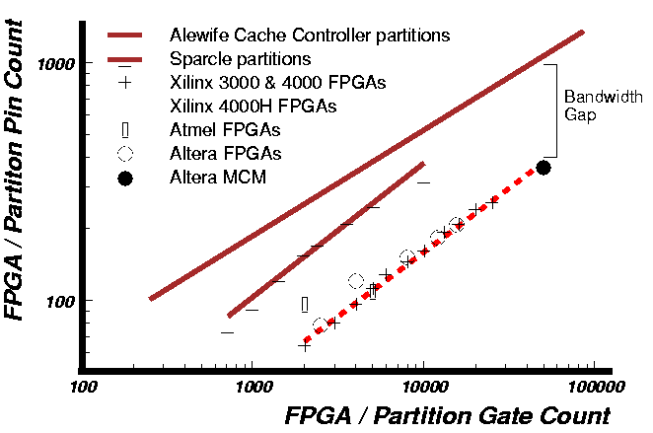
Legea lui Rent
FPGA-urile nu au suficienţi pini!
(Courtesy Russell Tessier)

Slide 14
Linii de conexiune
Întrebare: de ce un circuit reconfigurabil are nevoie de mai multe tipuri de interconexiuni?
FPGA tipic: interconexiuni scurte, de uz general, globale si specializate (clock)
Motiv: interconexiunile prezintă lungimi diferite care se traduc prin întârzieri diferite
Un fir relativ scurt (mult mai scurt decat dimensiunea FPGA-ului): întârzieri echivalente cu o poartă logică
Traseele pot fi relativ lungi ⇨ design precaut
Cea mai mare suprafaţă într-un FPGA SRAM-based ocupată de elemente de rutare a semnalelor (routing switches)

Slide 15
Interconexiuni cu PT
2 parametri pentru întârzieri:
întârzieri proporţionale cu lăţimea tranzistorului
întârzieri proporţionale cu lăţimea liniei
Buffer tri-state: dimensiuni mai mari faţă de un PT, însă oferă amplificarea semnalului

Slide 16
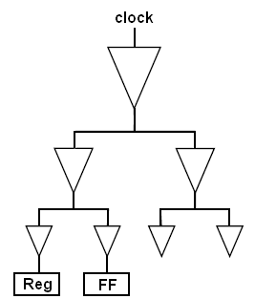
Reţele pentru clock
Combină destinaţii variate cu întârzieri şi defazări reduse
Dificultatea: reţelele de clock trebuie să acopere tot circuitul
Soluţia: structuri arborescente de driver-e de dimensiuni mai mari în imediata vecinatate a generatorului, mai reduse pe măsură ce driver-ele sunt mai apropiate de punctul final de transport

Slide 17
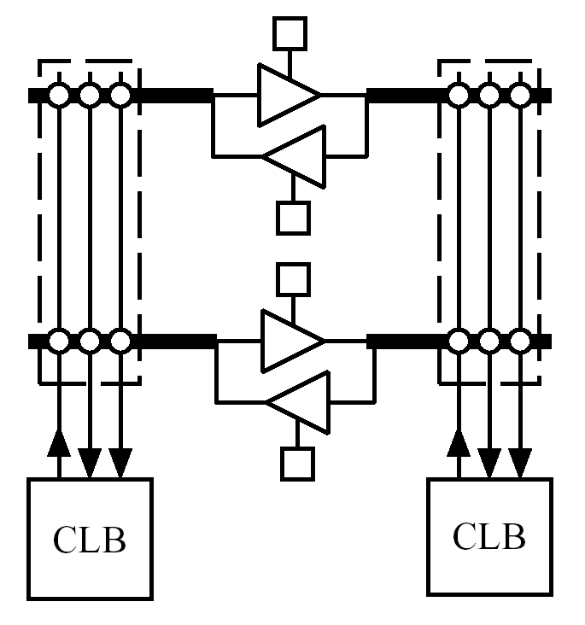
Linii bidirecţionale
Problemă:
jumătate dintre buffer-ele tristate rămân neutilizate
Altă problemă:
buffer-ele domină suprafaţa FPGA
(Courtesy Guy Lemieux)

Slide 18
Linii bidirecţionale şi direcţionale
Liniile direcţionale (stânga) implică jumătate dintre interconexiunile necesare pentru linii bidirecţionale!
(Courtesy Russell Tessier)

Slide 19
Rutarea liniilor bidirecţionale
Liniile bidirecţionale implică resurse considerabile pentru rutare (switch box)!
(Courtesy Russell Tessier)

Slide 20
Rutarea liniilor direcţionale
Liniile direcţionale implică doar jumătate din switch box-urile necesare rutării liniilor bidirecţionale
(Courtesy Russell Tessier)

Slide 21
Linii lungi
Liniile lungi se obţin prin interconectarea mai multor segmente
Fiecare MUX adaugă la întârzierea semnalului!
(Courtesy Russell Tessier)

Slide 22
Linii lungi
Liniile lungi sunt sensibile la perturbaţii externe
Se utilizează răsucirea liniilor (wire twisting)!
(Courtesy Russell Tessier)

Slide 23
Configurarea FPGA
FPGA-urile configurate schimbând continutul memoriei
Pini dedicaţi procesului de configurare, altii pot fi iniţial pentru configurare, după configurare porturi I/O
Configurare relativ rară, configurare serială. Accelerarea configurării posibilă prin paralelizarea biţilor de configurare
Pentru prototipaj FPGA conectat prin cablu la PC
Pentru design industrializat programare cu PROM
La alimentare FPGA-ul rulează un protocol asupra pinilor de configurare, PROM având logica necesara pentru a raspunde acestui protocol
Deşi datele intră serial într-un registru FPGA, apoi se transferă paralel într-un bloc al memoriei de configurare

Slide 24
Configurarea FPGA
Memoria pentru configurare imună la zgomotele
Altfel, perturbaţiile pot cauza configurarea eronata a FPGA
Memoriile de configurare folosite sunt mai lente decat cele de uz general
Există situaţii în care configurarea trebuie să se faca rapid,
Exemplu: monitorul Radius de pe Apple-Macintosh, cu pivotarea ecranului portrait/landscape
Utilizau un FPGA SRAM pentru rotirea display-ului
Reconfigurea FPGA-ului necesitată de schimbarea intre moduri era activată de un întrerupător cu mercur

Slide 25
Configurarea FPGA
FPGA-urile moderne includ lanţul binar de reconfigurare în circuitele interne de testare
Modul de testare este asigurat prin concordanţă cu JTAG (Joint Test Action Group)
Creat pentru a permite testarea usoara, se mai numeşte şi “Boundary Scan” deoarece permite “scanarea” la granita dintre circuit şi placa
La testare, pinii circuitului sunt decuplaţi de functionarea lor normală şi formează un registru serial de deplasare
Prin acesta asupra chip-ului pot fi aplicate valori de intrare şi pot fi citite direct valorile de iesire
Proces controlat de TAP Controller (Test Access Port)

Slide 26
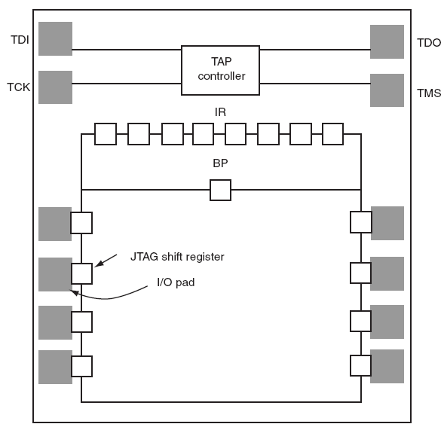
Configurarea FPGA
TDI – Shift register input
TDO – test mode output
TMS – test mode select
TCK – test clock
IR: Instruction Register - programeaza TAP
BP: Bypass register – permite deplasarea informaţiei prin IR sau păstrarea IR intact
Fiecare pin FPGA contine această logică!

Slide 27
Configurarea Xilix Spartan II
Necesită biţi de configurare între 200.000 –1.300.000
Moduri de configurare:
Master Serial Mode – circuitul este primul dintr-un lanţ de circuite sau este singurul care trebuie configurat. Circuitul îşi preia configuraţia fie dintr-un EPROM fie dintr-un cablu de download
Slave Serial Mode – circuitul este configurat cu ajutorul altui circuit care se află fie în modul slave serial mode sau master serial mode
Slave Parallel Mode – descarcă a 8 biţi simultan

Slide 28
Configurarea Xilix Spartan II
Boundary Scan Mode – utilizeaza pinii JTAG standard
Configurarea se face cu ajutorul unor pini dedicati:
PROGRAM – active low (activ pe 0 logic) initializeaza procesul de configurare
M 0:2 – se selecteaza modul de configurare
DONE – îşi schimbă starea cand procesul de configurare ia sfârşit

Slide 29
Vă mulţumesc!

